Slide 1
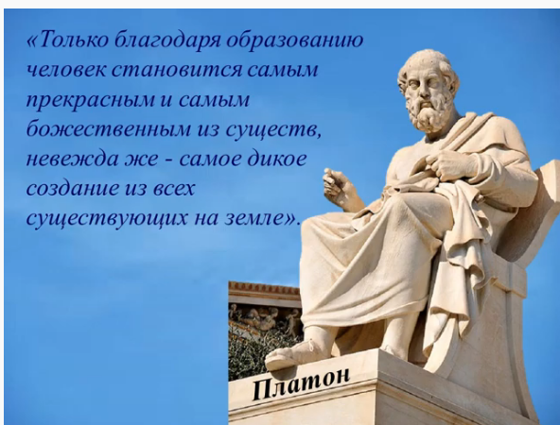
Древнегреческая школа и научные знания
Письменность и
школа
Проверка знаний
1. Письменность и школа
Научные знания
Фалес
Дополните-льная информа-ция
2. Научные знания
Научные знания
Пифагор
3. Греческая философия
Научные знания
Архимед
Тренажер
Научные знания
Гиппократ
Греческие философы.
Аристотель
Научные знания
Эратосфен
Научные знания
Геродот
Греческая философия
Греческие философы.
Платон
Греческие философы.
Платон
Греческие философы.
Демокрит

Slide 2
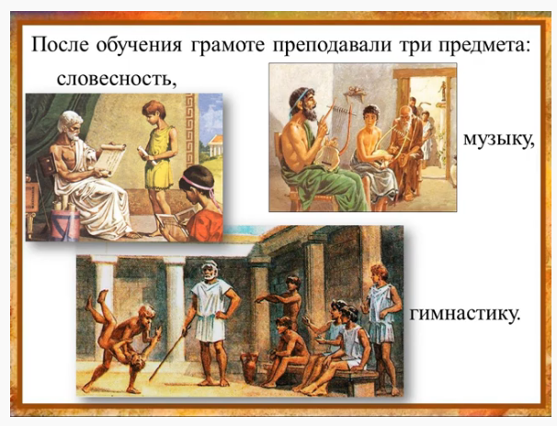
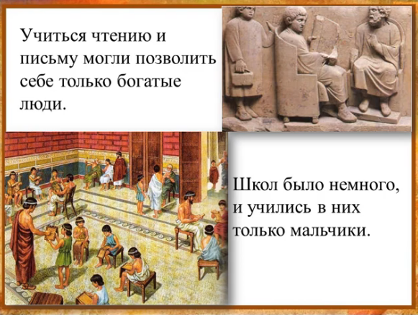
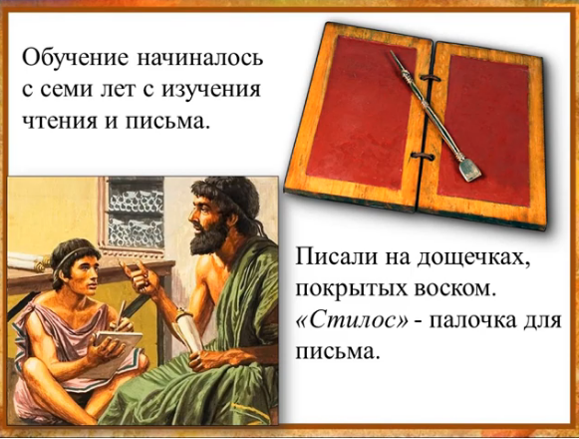
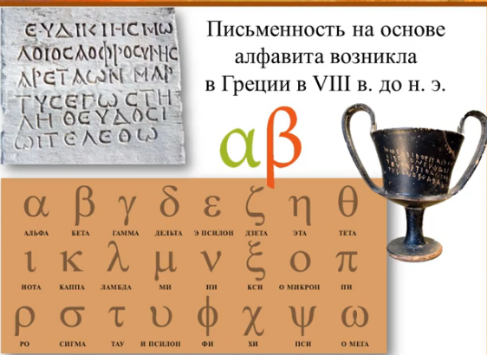
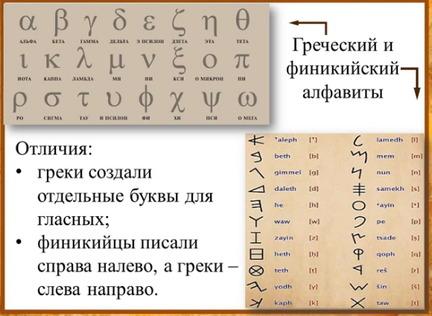
Древнегреческая школа и научные знания
Письменность и
школа
Проверка знаний
Греческим алфавитом были записаны все известные нам сочинения древних греков
Научные знания
Фалес
Дополните-льная информа-ция
Научные знания
Пифагор
Научные знания
Архимед
Тренажер
Научные знания
Гиппократ
Греческие философы.
Аристотель
Научные знания
Эратосфен
Научные знания
Геродот
Греческая философия
Греческие философы.
Платон
Греческие философы.
Платон
Греческие философы.
Демокрит

Slide 3
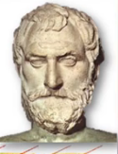

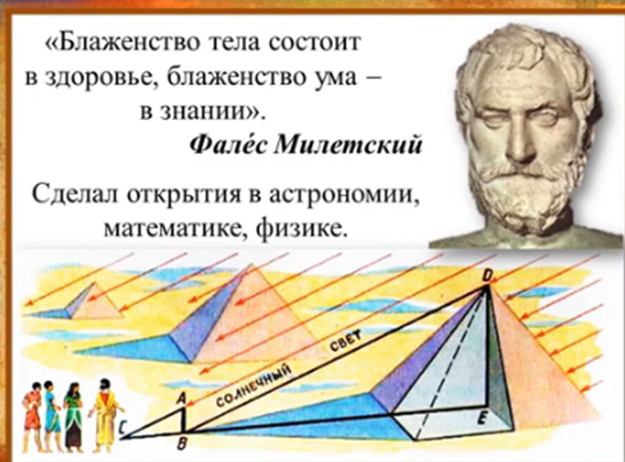
Древнегреческая школа и научные знания
Письменность и
школа
Проверка знаний
«Блаженство тела состоит в здоровье, а блаженство ума – в знании»
Основателем греческой науки считается Фалес из Милета. Его имя стало символом мудрости. Фалес сделал открытия в астрономии, математике, физике.
Научные знания
Фалес
Дополните-льная информа-ция
По легенде, когда Фалес был в Египте,
Он поразил фараона тем, что сумел
Точно установить высоту пирамиды.
Ученый дождался момента, когда
Длина тени палки стала равной ее
высоте, и тогда измерил длину тени
пирамиды.
Научные знания
Пифагор
Научные знания
Архимед
Тренажер
Научные знания
Гиппократ
Греческие философы.
Аристотель
Научные знания
Эратосфен
Научные знания
Геродот
Греческая философия
Греческие философы.
Платон
Греческие философы.
Платон
Греческие философы.
Демокрит

Slide 4
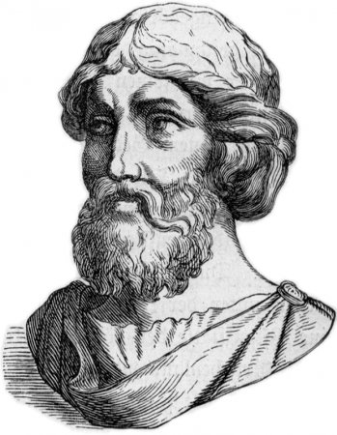
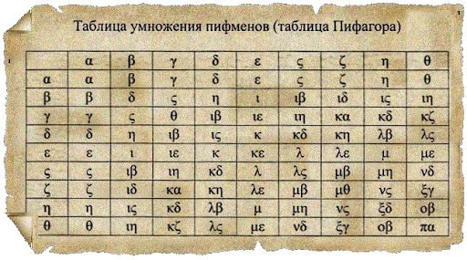
Древнегреческая школа и научные знания
Письменность и
школа
Проверка знаний
Большой вклад в математику внес
Пифагор с острова Самос.
Ему приписывают создание таблицы умножения
Научные знания
Фалес
Дополните-льная информа-ция
Научные знания
Пифагор
Научные знания
Архимед
Тренажер
Научные знания
Гиппократ
Греческие философы.
Аристотель
Научные знания
Эратосфен
Научные знания
Геродот
Греческая философия
Греческие философы.
Платон
Греческие философы.
Платон
Греческие философы.
Демокрит

Slide 5
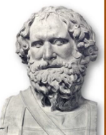
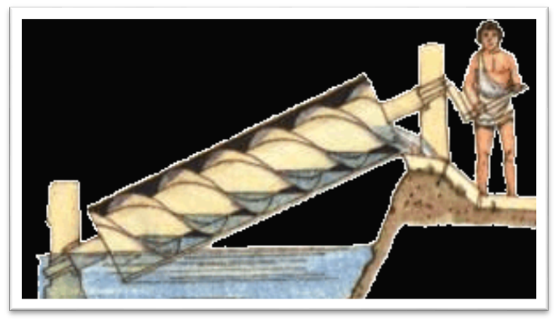
Древнегреческая школа и научные знания
Письменность и
школа
Проверка знаний
Один из основателей механики
– Архимед из Сиракуз
Научные знания
Фалес
Дополните-льная информа-ция
Научные знания
Пифагор
Научные знания
Архимед
Тренажер
Архимедов винт
Научные знания
Гиппократ
Греческие философы.
Аристотель
Научные знания
Эратосфен
Научные знания
Геродот
Греческая философия
Греческие философы.
Платон
Греческие философы.
Платон
Греческие философы.
Демокрит

Slide 6
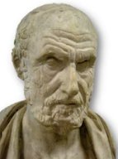
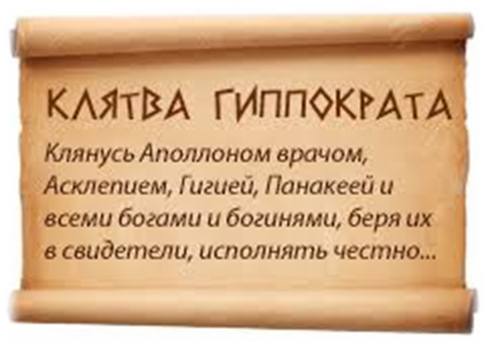
Древнегреческая школа и научные знания
Письменность и
школа
Проверка знаний
Основатель европейской
медицины – Гиппократ
До сих пор врачи
приносят клятву Гиппократа,
основой которой является
обязательство оказывать
помощь больному и не вредить
ему.
Научные знания
Фалес
Дополните-льная информа-ция
Научные знания
Пифагор
Научные знания
Архимед
Тренажер
Научные знания
Гиппократ
Греческие философы.
Аристотель
Научные знания
Эратосфен
Научные знания
Геродот
Греческая философия
Греческие философы.
Платон
Греческие философы.
Платон
Греческие философы.
Демокрит

Slide 7
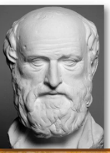
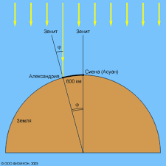
Древнегреческая школа и научные знания
Письменность и
школа
Дополните-льная информа-ция
Известный ученый Эратосфен первым достаточно точно вычислил размеры Земли
Установил диаметр Земли.
Написал книгу «География»
Научные знания
Фалес
Научные знания
Пифагор
Проверка знаний
Научные знания
Архимед
Тренажер
Научные знания
Гиппократ
Греческие философы.
Аристотель
Научные знания
Эратосфен
Научные знания
Геродот
Греческая философия
Греческие философы.
Сократ
Греческие философы.
Платон
Греческие философы.
Демокрит

Slide 8
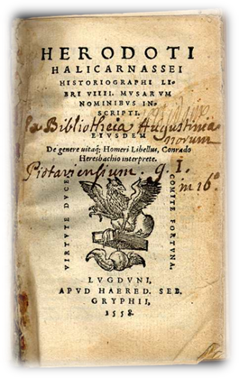
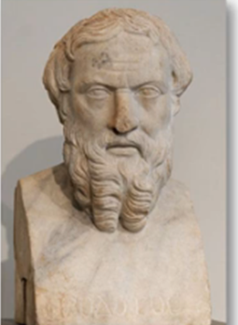
Древнегреческая школа и научные знания
Письменность и
школа
Дополните-льная информа-ция
«Отцом истории» считают Геродота.
В труде «История» он описал греко-персидские войны и отношения
греков с народами Востока
Научные знания
Фалес
Научные знания
Пифагор
Проверка знаний
Научные знания
Архимед
Тренажер
Научные знания
Гиппократ
Греческие философы.
Аристотель
Научные знания
Эратосфен
Научные знания
Геродот
Греческая философия
Греческие философы.
Сократ
Греческие философы.
Платон
Греческие философы.
Демокрит

Slide 9
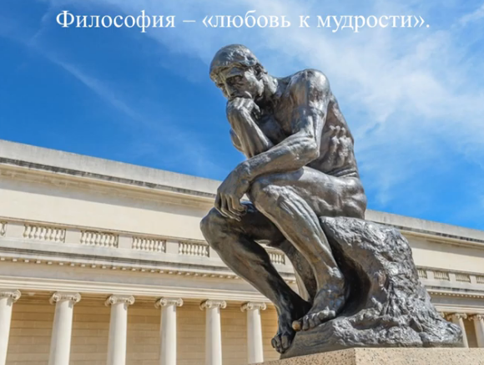
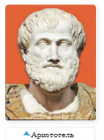
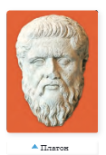
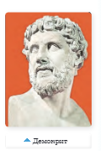
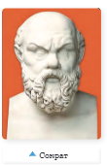
Древнегреческая школа и научные знания
Письменность и
школа
Дополните-льная информа-ция
Научные знания
Фалес
Научные знания
Пифагор
Проверка знаний
Научные знания
Архимед
Тренажер
Научные знания
Гиппократ
Греческие философы.
Аристотель
Научные знания
Эратосфен
Научные знания
Геродот
Греческая философия
Греческие философы.
Сократ
Греческие философы.
Платон
Греческие философы.
Демокрит

Slide 10
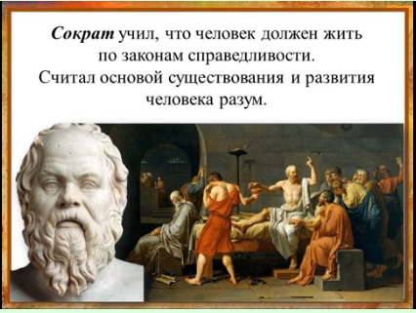
Древнегреческая школа и научные знания
Письменность и
школа
Дополните-льная информа-ция
«В каждом человеке есть солнце. Только дайте ему светить»
«Бедный человек не тот, у которого нет ни гроша в кармане, а тот, у которого нет мечты»
« Я знаю только то, что ничего не знаю, но другие не знают и этого»
Научные знания
Фалес
Научные знания
Пифагор
Проверка знаний
Научные знания
Архимед
Тренажер
Научные знания
Гиппократ
Греческие философы.
Аристотель
Научные знания
Эратосфен
Научные знания
Геродот
Греческая философия
Греческие философы.
Сократ
Греческие философы.
Платон
Греческие философы.
Демокрит

Slide 11
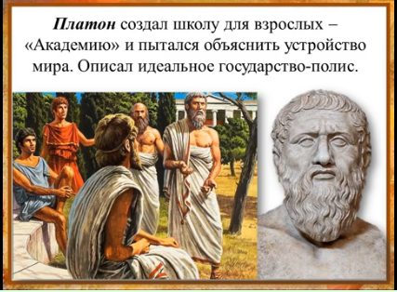
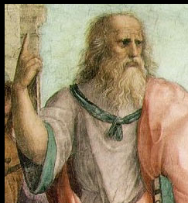
Древнегреческая школа и научные знания
Письменность и
школа
Дополните-льная информа-ция
Научные знания
Фалес
«В своих бедствиях люди склонны винить судьбу, богов и все что угодно, но только не самих себя».
«Народ, забывший своё прошлое, не имеет будущего».
Научные знания
Пифагор
Проверка знаний
Научные знания
Архимед
Тренажер
Научные знания
Гиппократ
Греческие философы.
Аристотель
Научные знания
Эратосфен
Научные знания
Геродот
Греческая философия
Греческие философы.
Сократ
Греческие философы.
Платон
Греческие философы.
Демокрит

Slide 12
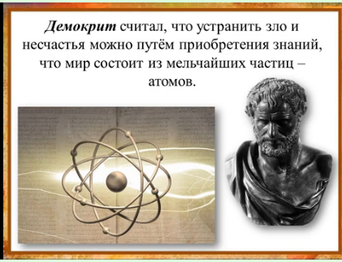
Древнегреческая школа и научные знания
Письменность и
школа
Дополните-льная информа-ция
Научные знания
Фалес
«Лучше думать перед тем как действовать, чем после»
«Быть хорошим человеком – значит не только не делать несправедливости, но и не желать этого»
Научные знания
Пифагор
Проверка знаний
Научные знания
Архимед
Тренажер
Научные знания
Гиппократ
Греческие философы.
Аристотель
Научные знания
Эратосфен
Научные знания
Геродот
Греческая философия
Греческие философы.
Сократ
Греческие философы.
Платон
Греческие философы.
Демокрит

Slide 13
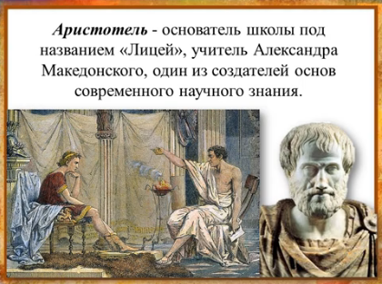
Древнегреческая школа и научные знания
Письменность и
школа
Дополните-льная информа-ция
Научные знания
Фалес
«Ум заключается не только в знании, но и в умении прилагать знание на деле»
«Корни образования горькие, но плоды сладкие»
Научные знания
Пифагор
Проверка знаний
Научные знания
Архимед
Тренажер
Научные знания
Гиппократ
Греческие философы.
Аристотель
Научные знания
Эратосфен
Научные знания
Геродот
Греческая философия
Греческие философы.
Сократ
Греческие философы.
Платон
Греческие философы.
Демокрит

Slide 14
Древнегреческая школа и научные знания
Письменность и
школа
https://www.youtube.com/https://www.youtube.com/results?sp=mAEhttps://www.youtube.com/watch?v=ARp654CzVLgB&search_query=
Дополните-льная информа-ция
Научные знания
Фалес
Научные знания
Пифагор
Проверка знаний
https://www.youtube.com/watch?v=ARp654CzVLg
Научные знания
Архимед
Тренажер
Научные знания
Гиппократ
Греческие философы.
Аристотель
Научные знания
Эратосфен
Научные знания
Геродот
Греческая философия
Греческие философы.
Сократ
Греческие философы.
Платон
Греческие философы.
Демокрит

Slide 15
Древнегреческая школа и научные знания
Письменность и
школа
https://www.youtube.com/htthttps://docs.google.com/forms/d/1XAV4u1FwJzr75_EuCU86zyGkcU8fZGBEowNmukEO0Ts/editps://www.youtube.com/results?sp=mAEhttps://www.youtube.com/watch?v=ARp654CzVLgB&search_query=
Дополните-льная информа-ция
Научные знания
Фалес
Научные знания
Пифагор
https://docs.google.com/forms/d/1XAV4u1FwJzr75_EuCU86zyGkcU8fZGBEowNmukEO0Ts/edit
Проверка знаний
Научные знания
Архимед
Тренажер
Научные знания
Гиппократ
Греческие философы.
Аристотель
Научные знания
Эратосфен
Научные знания
Геродот
Греческая философия
Греческие философы.
Сократ
Греческие философы.
Платон
Греческие философы.
Демокрит

Slide 16
Древнегреческая школа и научные знания
Письменность и
школа
https://learningapps.org/display?v=p6wyh8wtj21
Дополните-льная информа-ция
Научные знания
Фалес
Научные знания
Пифагор
Проверка знаний
https://learningapps.org/display?v=p6wyh8wtj21
Научные знания
Архимед
Тренажер
Научные знания
Гиппократ
Греческие философы.
Аристотель
Научные знания
Эратосфен
Научные знания
Геродот
Греческая философия
Греческие философы.
Сократ
Греческие философы.
Платон
Греческие философы.
Демокрит

